Slide 1
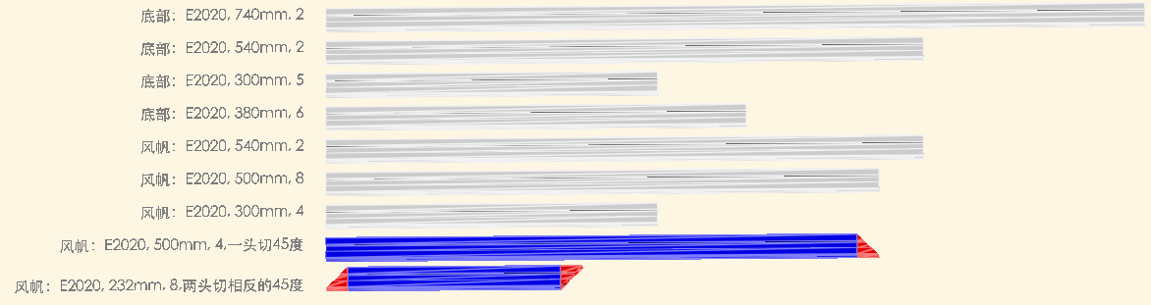
欧版20*20铝型材

Slide 2
45度角
长574
宽463
数量：2块
数量4块
170
长574
宽383 或 300（无屋檐）
数量：1块
边长500
170
17mm厚的木板，共8块
长574
宽356 或 265（无屋檐）
数量：1块

Slide 3
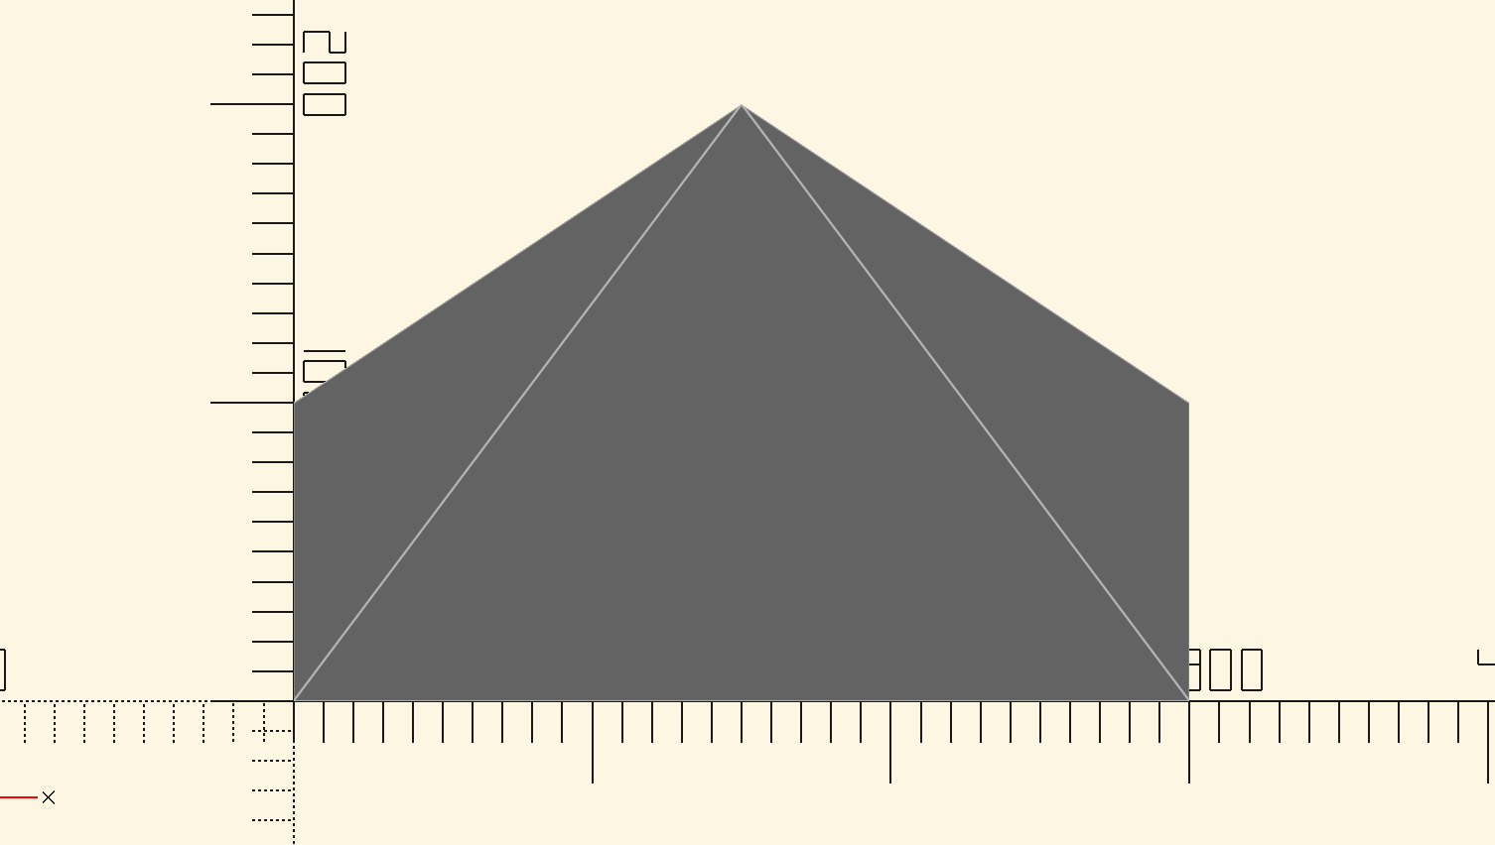
高200
高100
边长300
20mm厚的木板，2块

